Slide 1
Bezpečnostní a vojenská politika Ruské federace
Richard Stojar, Ph.D.
Centrum bezpečnostních a vojenskostrategických studií
Univerzita obrany
Kounicova 65
662 10 Brno
richard.stojar@unob.cz, +420 973 443 273

Slide 2
Cíle přednášky
Seznámit se základními fakty vývoje Ruské federace a jejích národních zájmů
Poskytnout základní informace o bezpečnostní politice Ruské federace

Slide 3
Obsah přednášky
Ruský stát po rozpadu SSSR
Ruské zahraničně-politické priority a jejich determinanty
Ruská Federace a ozbrojené síly

Slide 4
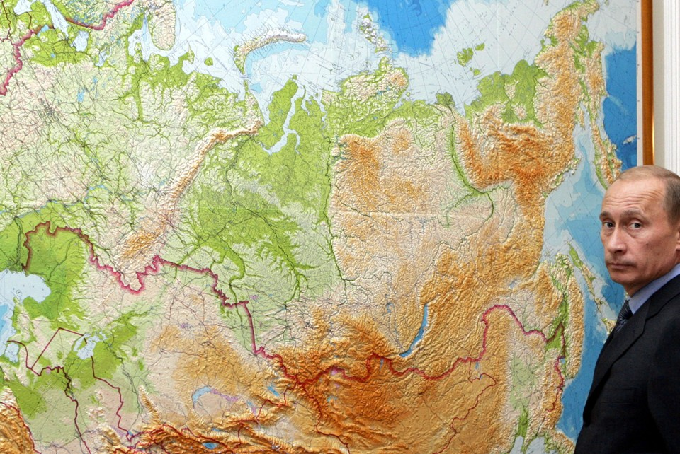
RUSKÁ FEDERACE
Generální tajemník NATO Anders Fogh Rasmussen (2011):
„Moskva patří k vůbec nejvýznamnějším partnerům Aliance. Na druhou stranu však pro NATO zůstává zároveň jedním z nejkomplikovanějších partnerů.“

Slide 5
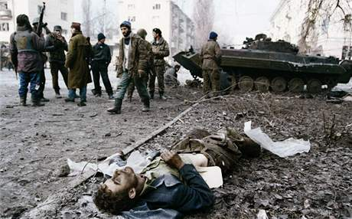
Ruský stát po rozpadu SSSR
Rozpad SSSR označil Vladimír Putin za „geopolitickou katastrofu“ (nikoliv v ideologické rovině)
Po 1991 nastává prudký pokles ve všech oblastech: mocenský vliv, ekonomika, sociální situace, bezpečnost, krize identity apod.
Hrozba rozpadu Ruské federace a administrativně-politický chaos, politická dezintegrace
Rozklad ozbrojené moci a vrchol ponížení silových struktur – tzv. první čečenská válka 1994-1996

Slide 6
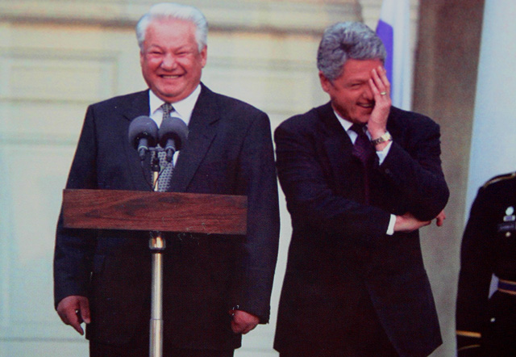
Ruský stát po rozpadu SSSR
Společnost: frustrace a pocit ponížení, vnímaná arogance ze strany Západu, neschopnost místních politických elit
V roce 1991 rozpadem SSSR končí definitivně epocha studené války. Ruská federace jako nástupnický stát se však nevnímal jako poražený aktér a očekávalo se hospodářské oživení a demokratizace společnosti cestou úzké kooperace se Západem, v jejímž rámci budou respektovány i ruské národní zájmy
Ze strany Západu však dle ruské percepce dochází k vnímání ruského státu jako poraženého aktéra jehož zájmy či stanoviska jsou přehlíženy
Dle Západu mělo být cílem ruské tranzice vybudování plně liberálně-demokratického státu volně přidruženého k Euroatlantické zóně, tato vize však v ruské percepci znamenala podřízení se cizím vlivům a rezignaci na vlastní zájmy a mocenské postavení

Slide 7
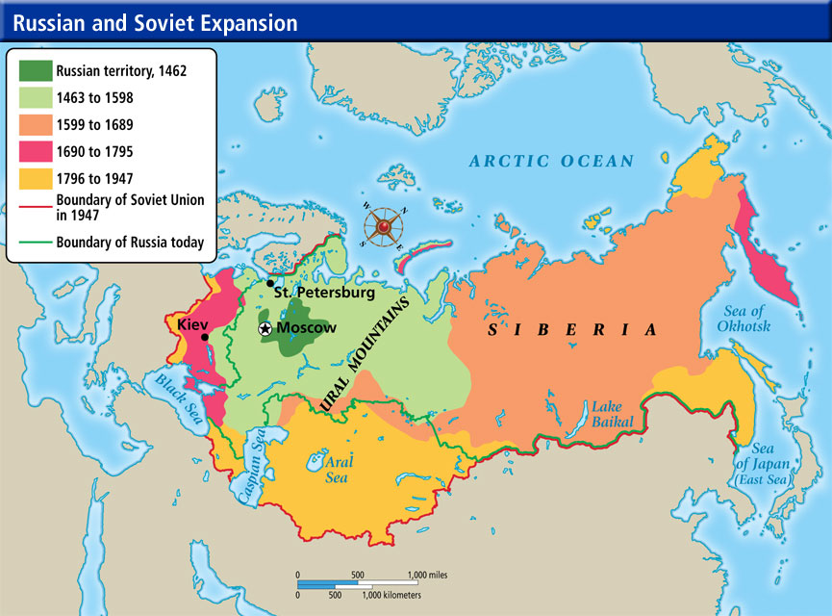
Ruské zahraničně-politické priority
Ruské zahraničně-politické priority vychází z tradičního geopolitického myšlení. Základním prvkem geopolitických úvah je dosažení bezpečnosti státu i za cenu teritoriální expanze, přičemž klíčovou roli zde má vojenský a nikoliv ekonomický faktor.
Ruský stát dle tradičních představ nemá vhodné přirozené hranice, které by ochránily politické a ekonomické jádro státu před vnější invazí a proto si musí zajistit hluboké obranné nebo nárazníkové pásmo, které by zadrželo eventuální nepřátelské akce vůči centrálním klíčovým oblastem.
Tyto úvahy vychází z tradiční historické zkušenosti – v minulosti čelil po staletí ruský stát vysoce mobilním protivníkům z Asie(jihovýchodní směr), a na západním směru byl několikrát konfrontován s kvalitativně superiorními protivníky schopnými proniknout až k samotnému mocenskému a administrativnímu centru.

Slide 8
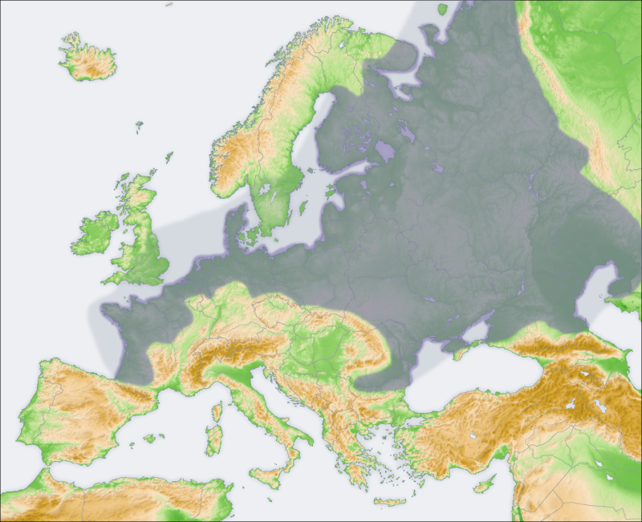
Ruské vojenské vnímání Evropy

Slide 9
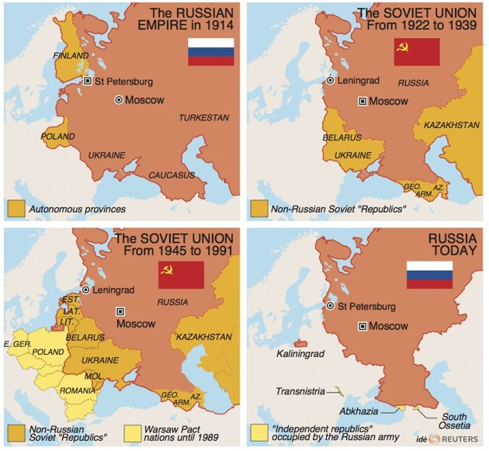
Ruské zahraničně-politické priority

Slide 10
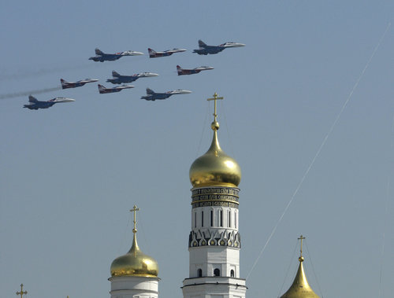
Revitalizace ruského mocenského postavení po r. 2000
1999/2000 Vladimír Putin (pitěrsko-silovaja skupina) – nové bezpečnostně-strategické priority
Nová etatizace ruského státu (omezení moci regionů – centralizace státního aparátu)
Rehabilitace ozbrojených sil
Válka s terorismem a kooperace se Západem
Zesílení kritického stanoviska k rozšiřování NATO
Ekonomický růst a rostoucí asertivita na mezinárodním poli
Hledání nových geopolitických východisek (zvláště od 2003)

Slide 11
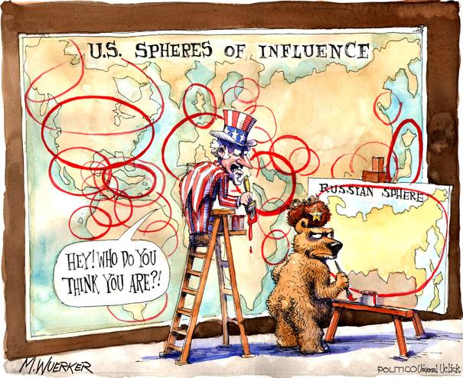
Bezpečnostní politika Ruské federace

Slide 12
Trendy
Modernizace ozbrojených sil Ruské federace
Modernizace a rozmístění jaderných sil RF (Kaliningrad, Krym)
Nedodržování a poté vypovězení dohody o likvidaci raket středního doletu (INF 1987 - závazek SSSR a USA zlikvidovat střely o doletu 500-5500 km, vč. nosičů a infrastruktury)
2008: podezření z porušení INF (testování systému Iskander)
2014: „oficiální“ obvinění Ruska prezidentem Obamou, RF popírá schopnosti (dosah) rakety Novator 9M729
2019: USA a poté Rusko vypovídají INF
Zpravodajské zabezpečení AČR 2019
12

Slide 13
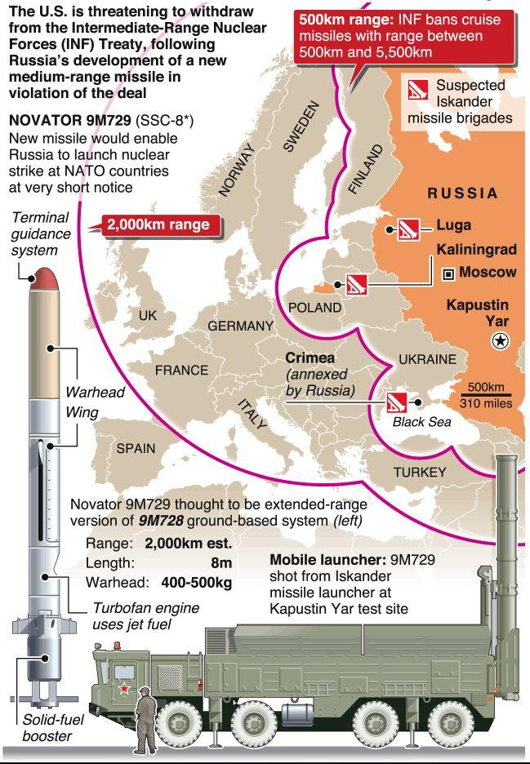

Slide 14
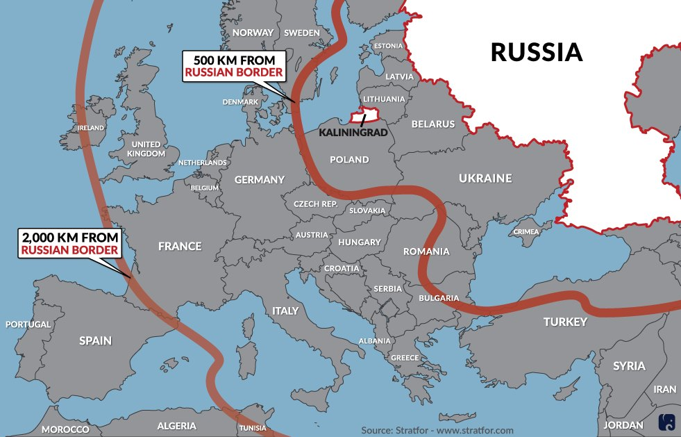
14

Slide 15
Anexe Krymského poloostrova a podpora separatistů v konfliktu na východní Ukrajině
Informační operace a subverzivní kybernetické aktivity RF
Posilování vojenské přítomnosti a velká cvičení v blízkosti hranic NATO/EU (Západ 2017)
Aktuální vojenské angažmá a jeho důsledky v Sýrii
Rozšiřování a modernizace vojenských základen v zahraničí mimo státy bývalého SSSR (rostoucí zájem o Arktidu a Afriku)
Zpravodajské zabezpečení AČR 2019
15

Slide 16
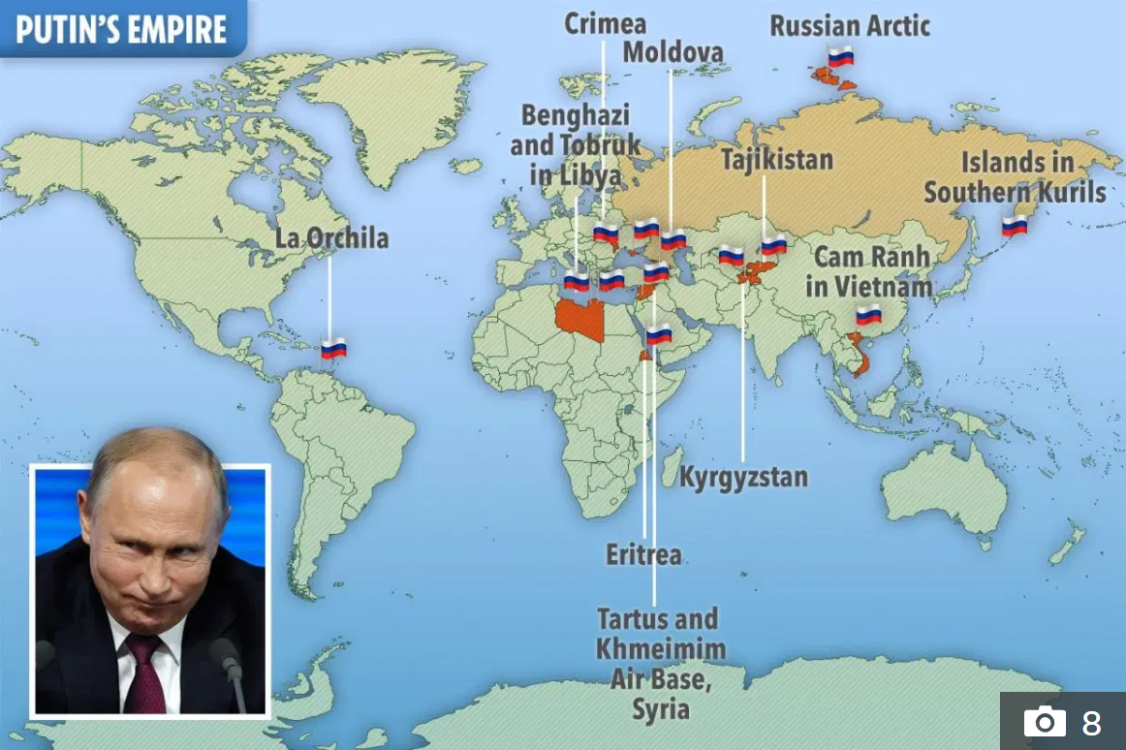

Slide 17
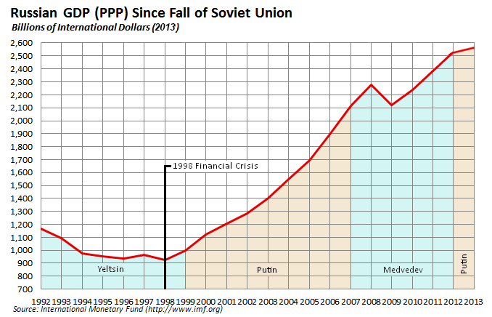
Revitalizace ruského mocenského postavení po r. 2000 – ekonomický růst

Slide 18
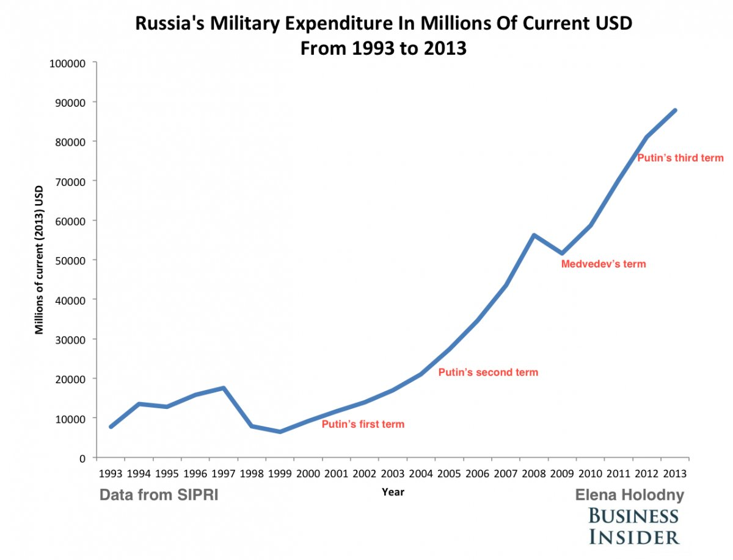
Revitalizace ruského mocenského postavení po r. 2000 – ekonomický růst a jeho odraz ve vojenských výdajích

Slide 20
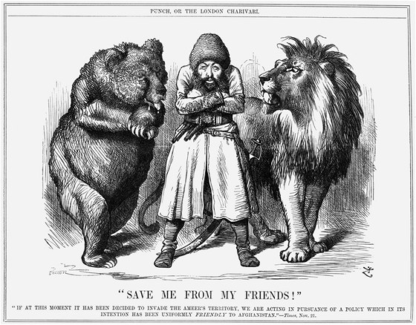
Ruská federace a blízké zahraničí
Rusko-běloruská unie
Ukrajina
SNS
Kolektivní bezpečnostní smlouva 1992
Taškentská smlouva 2002 (Rusko, Bělorusko, Arménie, Kazachstán, Kyrgyzstán, Tádžikistán)
Organizace Smlouvy o kolektivní bezpečnosti – (2006 + Uzbekistán)
nová Velká hra ?
Šanghajská organizace spolupráce 2001 - Čína, Rusko a středoasijské státy (mimo Turkmenistánu)
Společný ekonomický prostor Ruska, Běloruska a Kazachstánu 2012
Euroasijská unie
Čínské ambice v ŠOS
USA : projekt New Silk Road

Slide 21
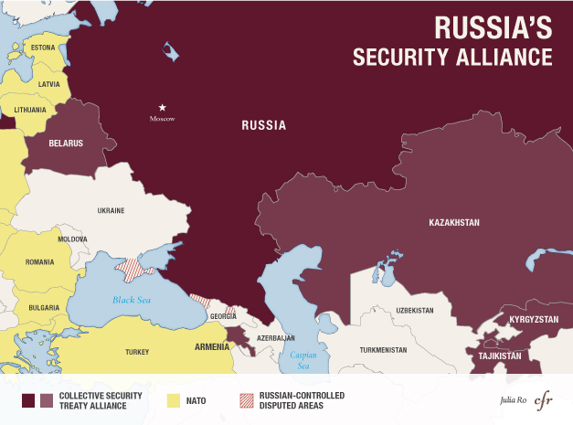
Ruská federace a její spojenci v blízkém zahraničí

Slide 22
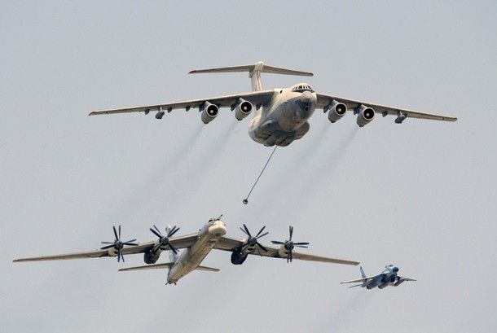
Ruská federace a Západ
Obnovování ruského vojenského potenciálu – nová hrozba?
Ruský odpor k americkému projektu protiraketové obrany
2008: rusko –gruzínský konflikt
Obama: reset vztahů USA a RF
Afghánistán
2010: Lisabonský summit : NATO a Rusko nepředstavují jeden pro druhého hrozbu a čelí společným hrozbám ( šíření ZHN a jejich nosičů, terorismus a pirátství).
Rasmussen: „je to poprvé v historii, co NATO a Rusko spolupracují, aby se mohly bránit společným hrozbám.“
2014: Ukrajinská krize – nové ochlazení vztahů a vzájemná percepce jako protivníků
RF: „NATO a USA jsou neschopné zbavit se starého blokového myšlení a přicházejí s politikou vedoucí ke konfrontaci a zvyšující nejistotu.“

Slide 23
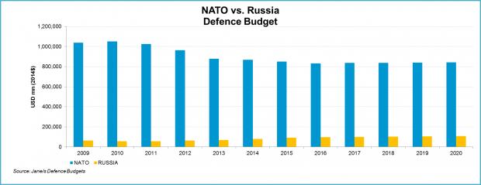
Ruská federace a ozbrojené síly
ambiciózní program celkové modernizace ozbrojených sil
restrukturalizace systému velení: Západního, Jižního, Středního a Východního vojenského okruhu
1.12.2011 : vznik nového druhu ozbrojených složek – vojsk vzdušné a kosmické obrany.
Pozemní síly: záměr vybudovat moderní síly srovnatelné s nejvyspělejšími potenciálními protivníky x řada finančních a ekonomických limitů
Přes enormní nárůst výdajů Ruská federace v globálním měřítku nepředstavuje rovnocenného vyzyvatele vůči USA či NATO

Slide 24
Closing the Technological Gap
Critical Technological Innovators
Having a state-of-the-art technological edge in weapons research and development;
1a
1b
2a
2b
2c
Adapters & Modifiers Small but advanced defense industry
3
Copiers & Reproducers Low-technology arms producers

Slide 25
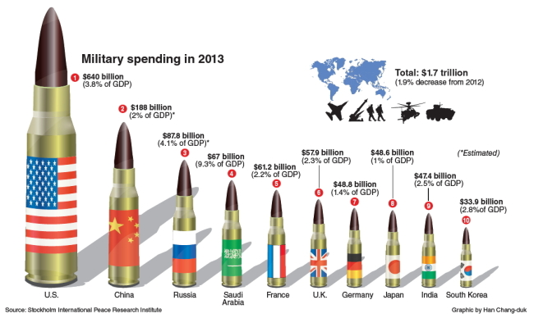
Ruská federace a ozbrojené síly
Ruské vojenské výdaje z dlouhodobého hlediska řadí RF do první pětice v globálním měřítku, výrazně však zaostávají za výdaji USA či ČLR, nebo součtu výdajů Francie a Británie. V roce 2014 představovaly např. pouze trojnásobek vojenských výdajů Státu Izrael a je otázka zda jsou dlouhodobě udržitelné.

Slide 26
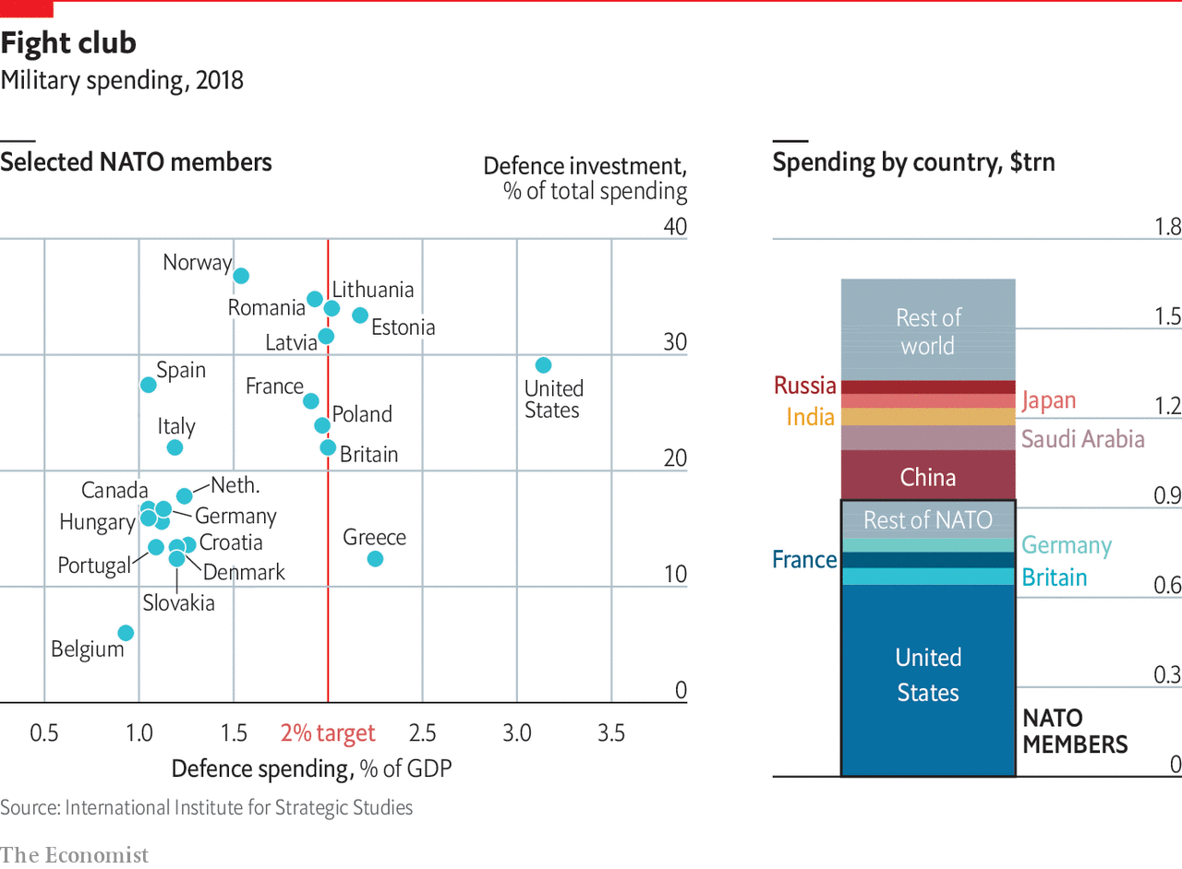

Slide 27
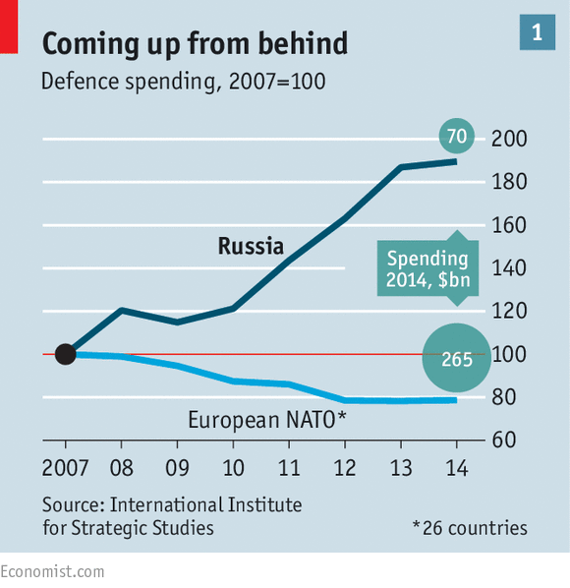
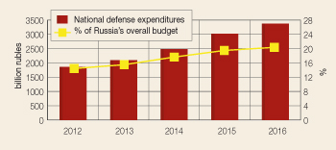
Ruská federace a ozbrojené síly
Navzdory prudkému nárůstu ruských výdajů a poklesu evropských výdajů v poslední dekádě, v absolutních číslech ruské vojenské výdaje výrazně zaostávají za evropským pilířem NATO a patrně odráží i reálné mocenské postavení. Oproti evropským možnostem zde již patrně není velký prostor pro jejich další navyšování, který by byl v souladu s ekonomickými možnostmi ruského státu.

Slide 28
Další vývoj Ruské federace a jeho determinanty
Demografický vývoj - negativní predikce navzdory výraznému zlepšení situace oproti 90. létům 20. století
Ekonomika - rentiérský stát. Ruská ekonomika stále zůstává velmi závislá na exportu surovin , což může mít za následek značnou hospodářskou nestabilitu v případě výrazného poklesu cen na světovém trhu
Ekonomika -Index globální konkurenceschopnosti: 63.místo (ČR 33.)
Demografický i ekonomický faktor bude patrně stěžejní při formulování ruské bezpečnostní a vojenské politiky v příštích dekádách.

